Slide 1
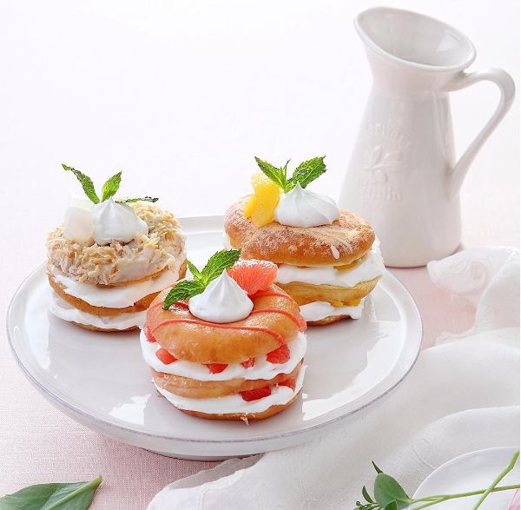
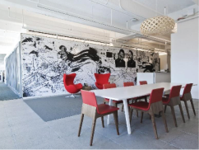
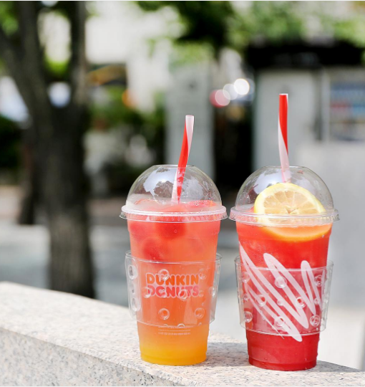


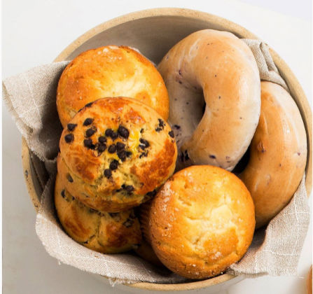
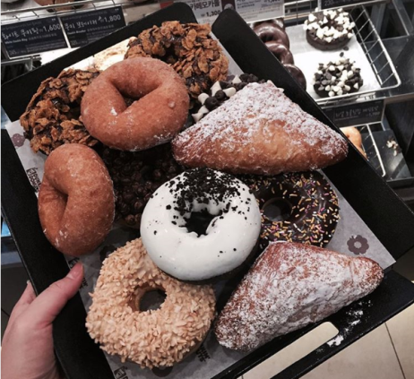
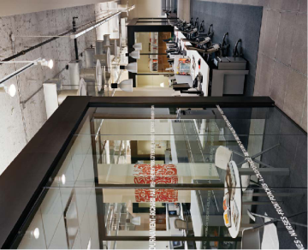

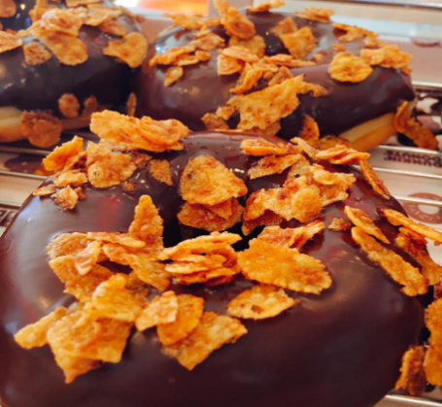
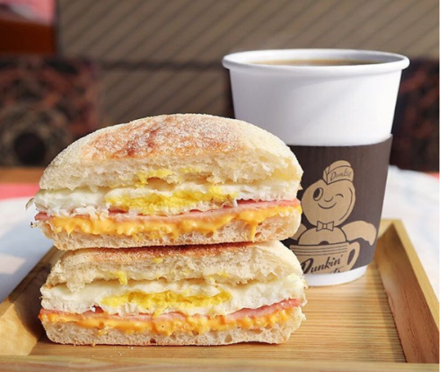

August, . 26 . 16
ROYAL
BAKERY

Slide 2
목차
개요
2. 기대 효과
3. 주요 메뉴
4. 화면 구상
5. 주요 기능

Slide 3
3 | 20
개 요
1. 다양한 상품 주문
2. 별도의 주문제작 예약기능
3. 구매 시 기프티콘 발권

Slide 4
4 | 20
주요 메뉴
• 로그인 / 회원 가입
• 마이 페이지
- 회원 정보 변경
- 예약 확인
- 구매 내역
- 찜 목록
• 브랜드 스토리 - 회사 소개
- 오시는 길
• 제품 목록
- 일반 제품
- 주문 제작
• 커뮤니티
- 공지사항
- 문의하기 (Q & A)

Slide 5
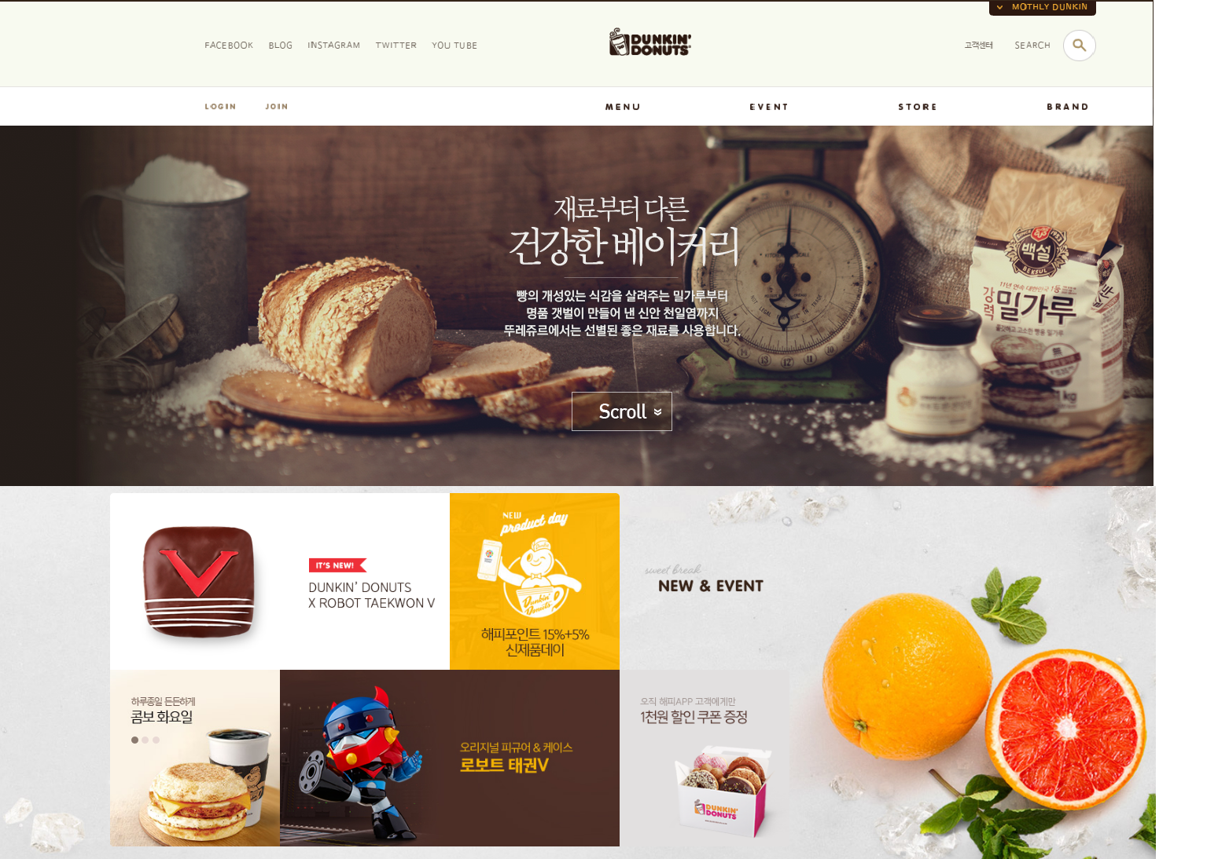
5 | 20
화면 구상

Slide 6

6 | 20
브랜드 스토리
브랜드 스토리 페이지
1. 브랜드 파워가 없으므로
어떠한 고객의 니즈에서
출발했는지의 대해
설명한다.
2. 브랜드 네임의 대한 설명

Slide 7
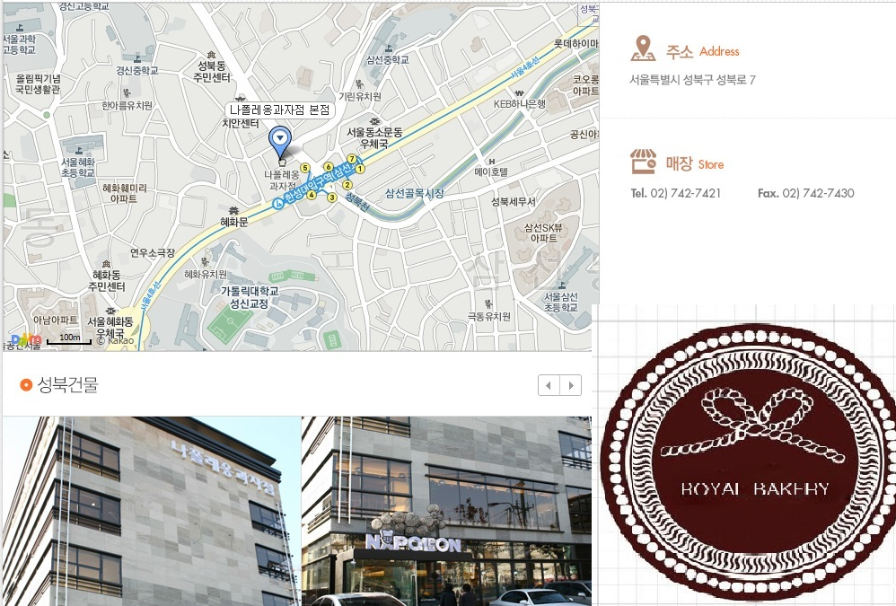
7 | 20
오시는 길
1. 매장 위치 정보 제공
- 매장 주소
- 도로 명 주소
- 지번 주소
- 매장 연락처

Slide 8
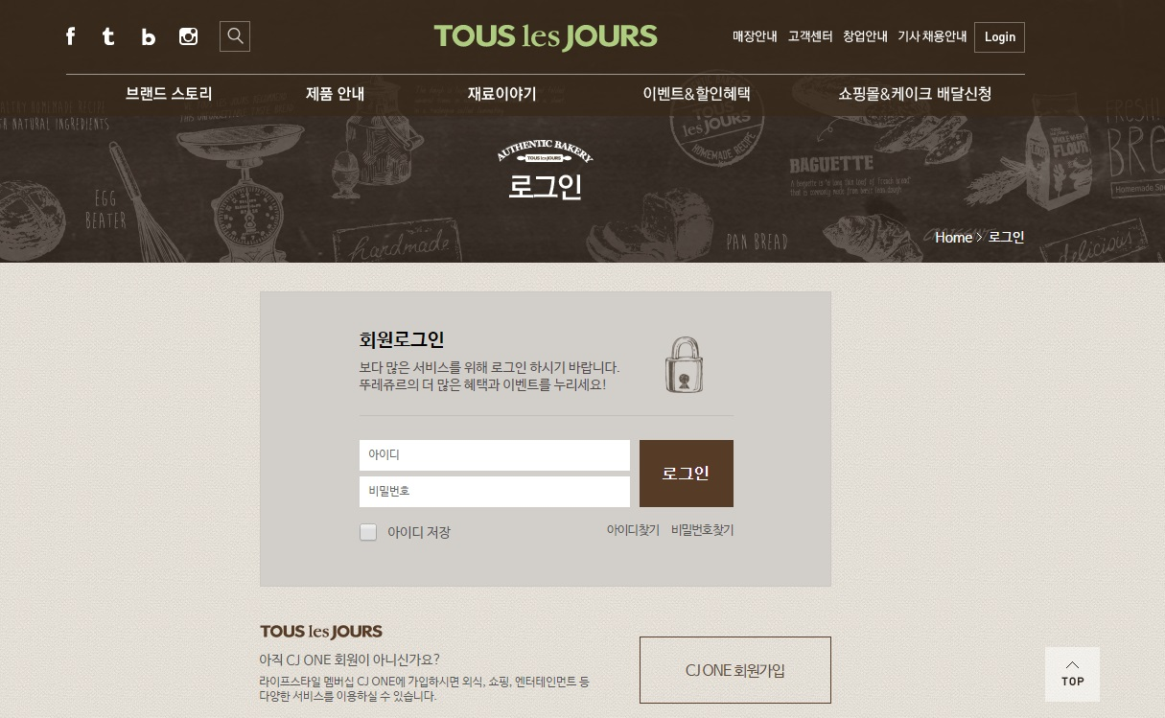
8 | 20
주요 메뉴 - 회원가입
1. 로그인

Slide 9
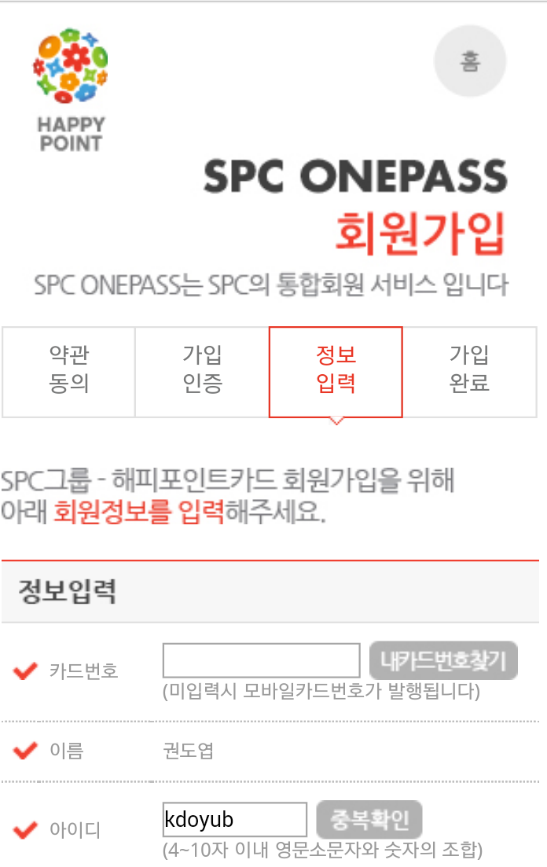
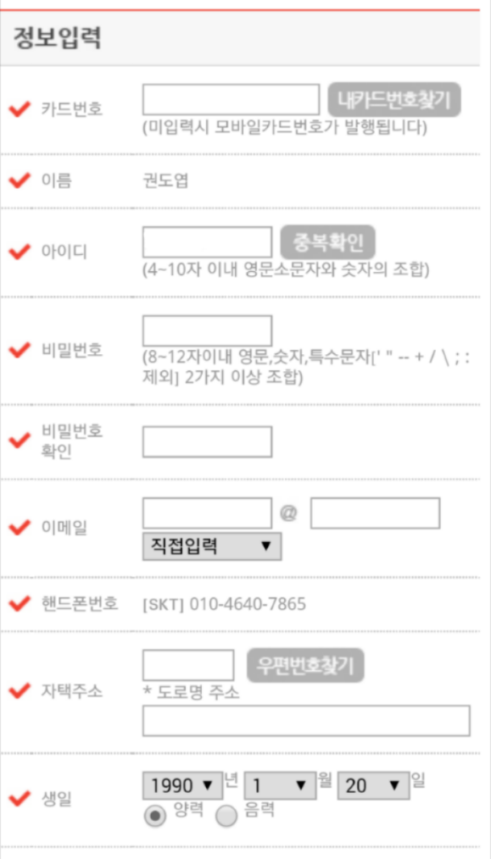
9 | 20
주요 메뉴 - 회원가입
2. 회원가입 (Mobile)
- 정보 입력 및 수정

Slide 10
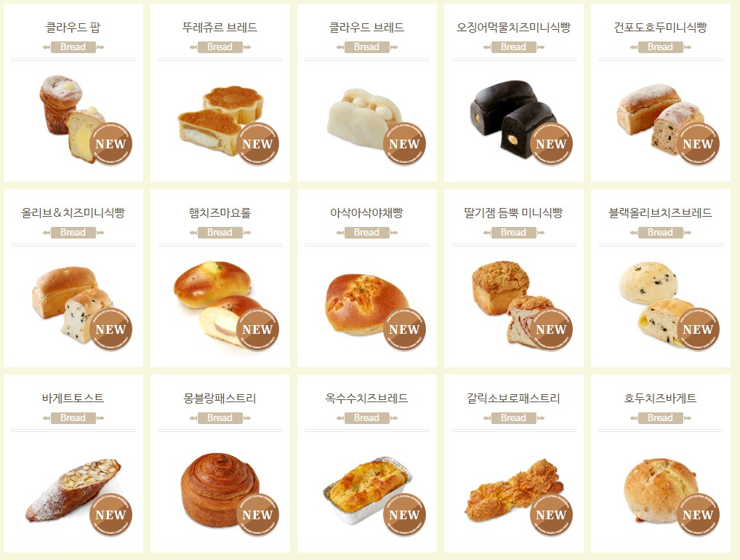
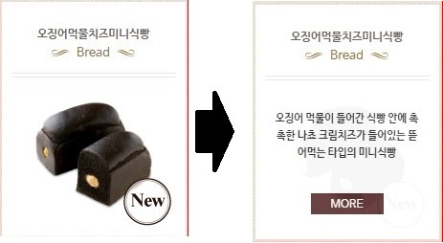
10 | 20
주요 메뉴 – 일반 제품
1. 일반제품
- 빵
- 음료
- 기타 제품

Slide 11
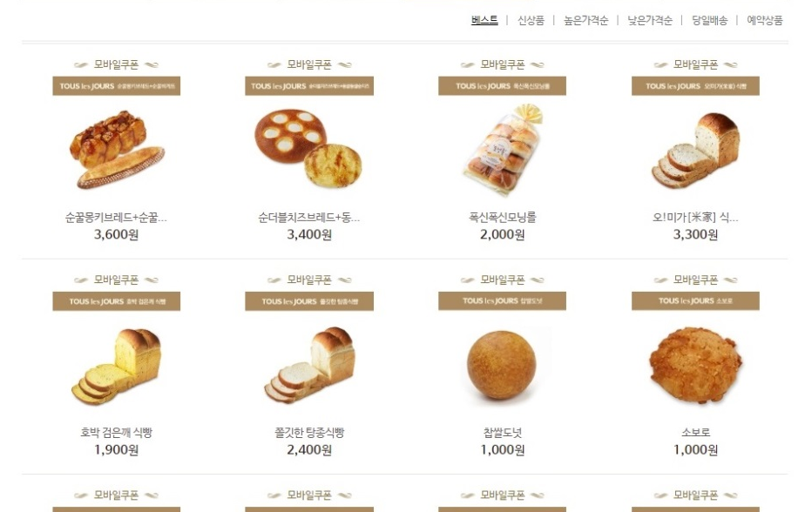
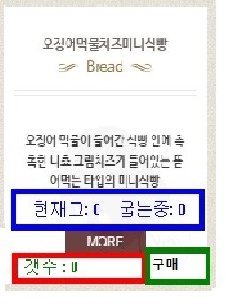
11 | 20
주요 메뉴 – 일반 제품
2. 제품 상세 내역
- 제품 리스트에 예약 가능한 수량 표시

Slide 12
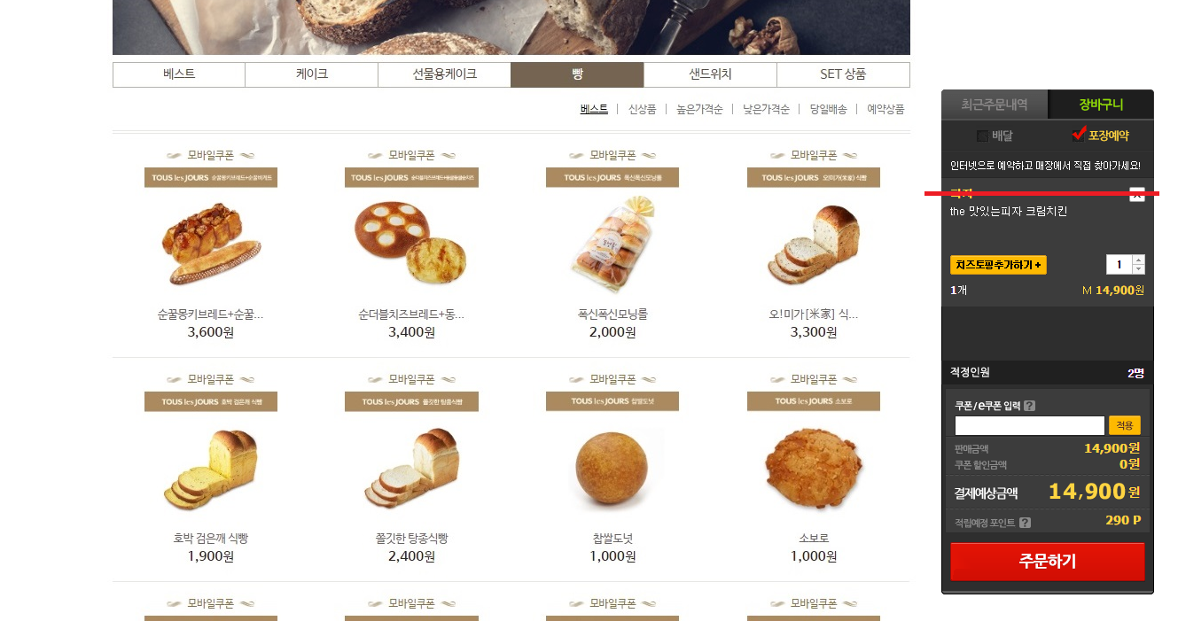
12 | 20
주요 메뉴 – 일반 제품
3. 제품 목록 및 정보 제공
- 빵
- 쿠키
- 케이크
4. 사이드 바 구현
- 스크롤 이동 시
사이드 바가 이동

Slide 13
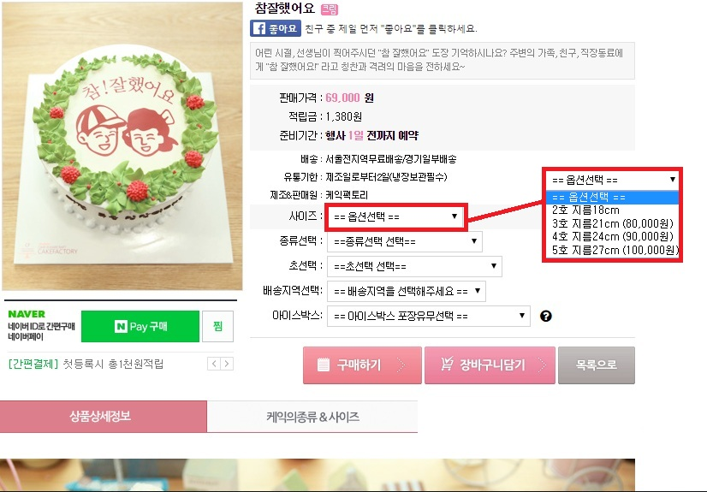
13 | 20
주요 메뉴 – 주문 제작
1. 주문제작
- 옵션 선택을 통한
주문제작

Slide 14
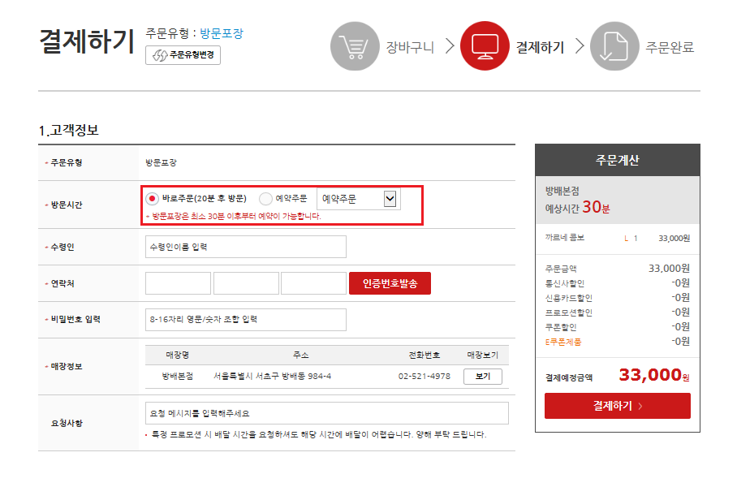
16 | 20
주요 메뉴 – 예약 하기
1. 예약하기
- 방문 시간 부분에
소비자가 원하는 시간을
지정 가능하도록 구현

Slide 15
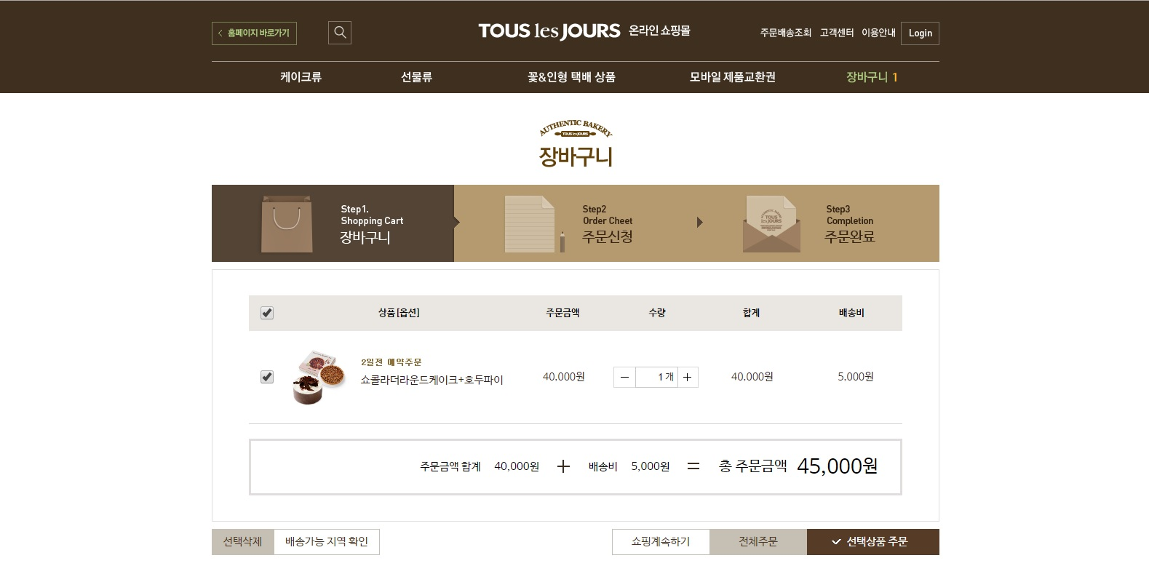
15 | 20
주요 메뉴 - 구매내역
1. 구매내역 및 장바구니

Slide 16
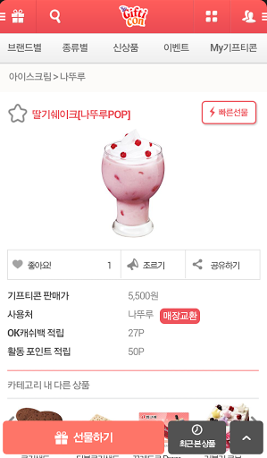
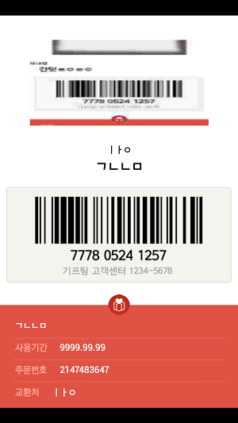
16 | 20
주요 메뉴 - 구매내역
1. 구매내역 및 예약 확인
- 결제 품목 및
상품 바코드 구현

Slide 17
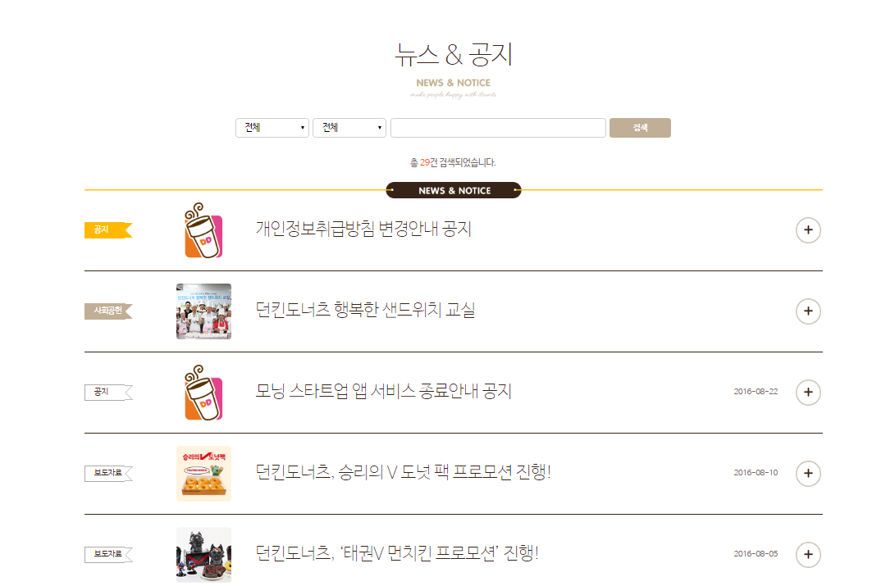
19 | 20
주요 메뉴 - 커뮤니티
1. 공지사항
- 상단에 공지사항
표시

Slide 18
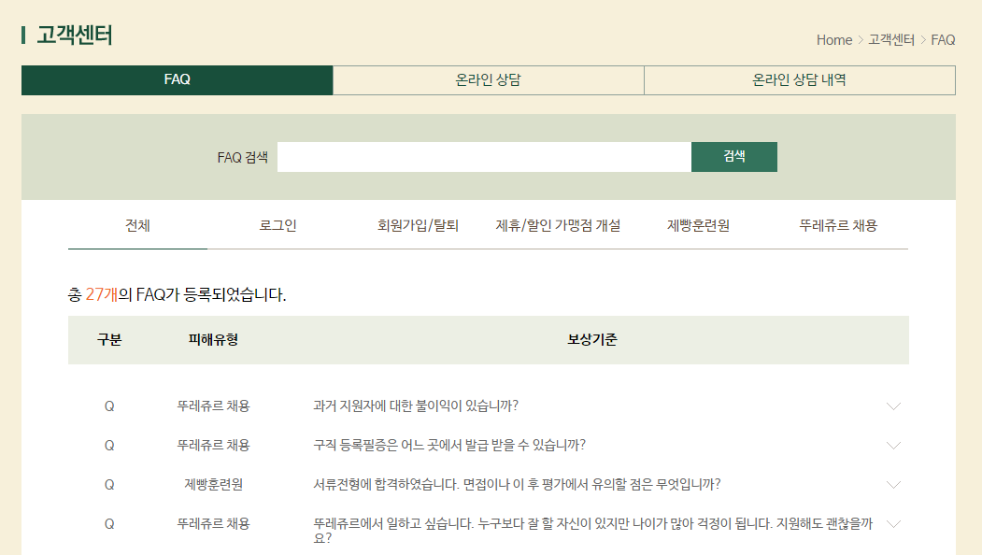
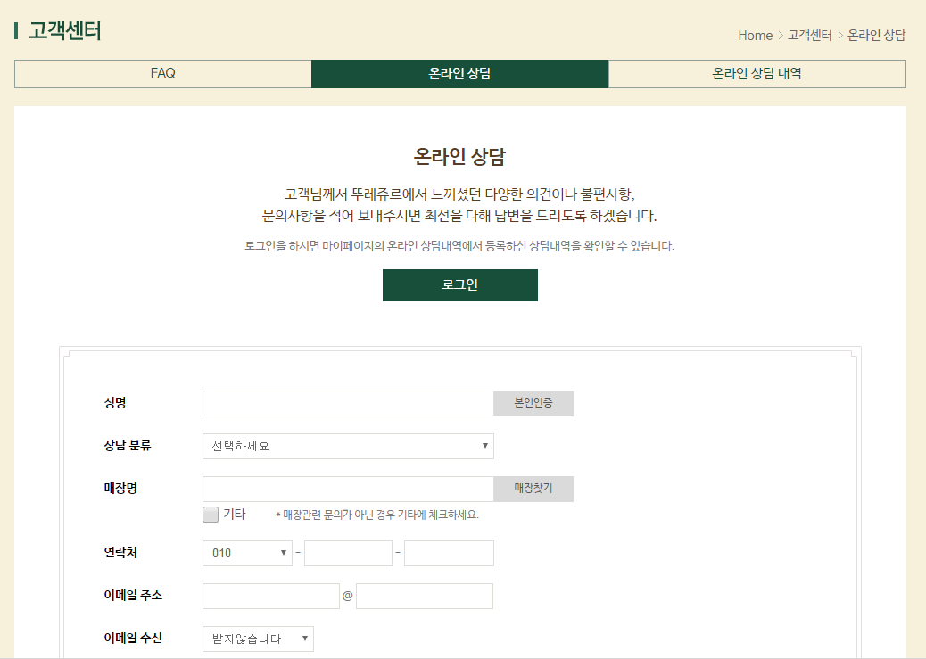
18 | 20
주요 메뉴 - 커뮤니티
2. F A Q 3. 온라인 상담 & 상담내역 확인

